Slide 1
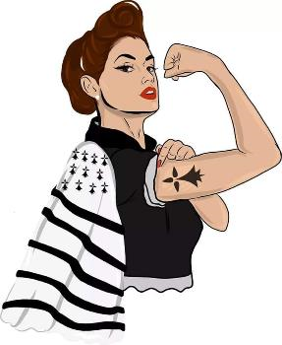
Paulic la Bretonne
de service
Et le respect SVP ?
Je suis une
Bretonne
libre Merci
et pas
d’esclandre
c’est cela
la liberté d’en
être de cette région
Pour votre infos N°2
Tenez vous à carreau avec moi
je veille

Slide 2
Paulic la Bretonne
Les Bretonnes sont forte de
caractère si tu me
cherches tu me trouveras
Juste comme les Bretons

Slide 3
Paulic la Bretonne
Paulic
Vous informes car je suis très carrée et très directe

Slide 4
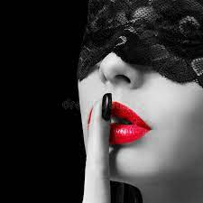
Paulic la Bretonne

Slide 5
Paulic la Bretonne
Nous sommes femmes
et
nous pouvons en être
belle

Slide 6
Paulic la Bretonne
Avec
vos passages successif sur
ma page pour
tout savoir ? Je me
dévoile !

Slide 7
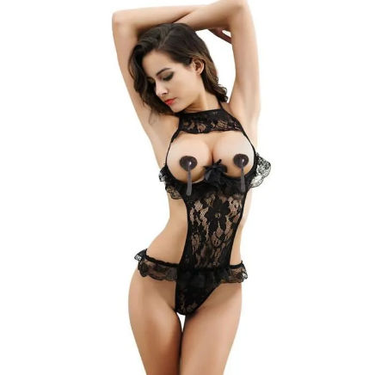
Paulic la Bretonne
Ma tenue
à la maison
en
réception

Slide 8
Paulic la Bretonne
Oui cela dérange mais
j’en suis bien libre ?
Pour ma tenue

Slide 9
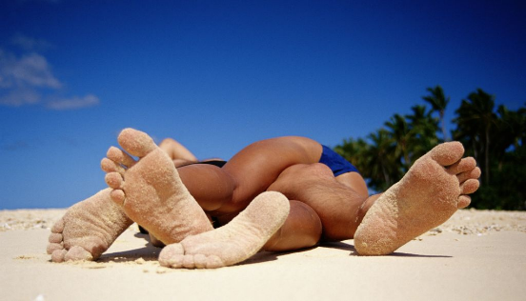
Paulic la Bretonne
Moi et mon
homme à
Carantec proche
de Morlaix

Slide 10
Paulic la Bretonne
Il y a même là bas une
plage qu’on appelle
Tahiti , la plage des
amoureux

Slide 11
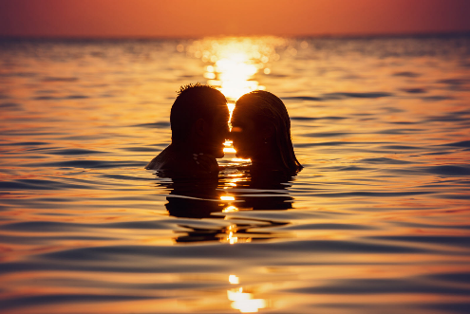
Paulic la Bretonne
Alors
jalouse les
copines

Slide 12

Paulic la Bretonne
Faire l’Amour à la
mer c’est super !

Slide 13
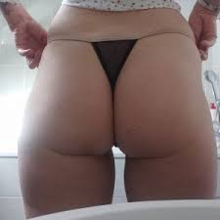
Paulic la Bretonne
Moi avec
mon
string

Slide 14
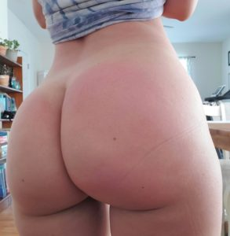
Paulic la Bretonne
Mes fesses mais
vous n’en verrez
pas plus c’est
Interdis sur
planète

Slide 15

Paulic la Bretonne
Tu adores ?

Slide 16
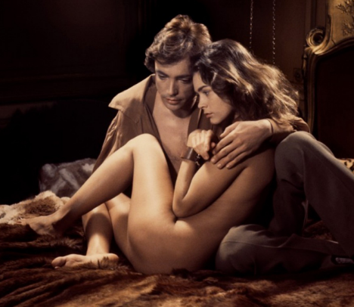
Paulic la Bretonne
Là c’est moi et
mon homme je
suis belle n’est
ce pas

Slide 17
Paulic la Bretonne
Inutile de chercher vous
n’en saurez pas plus ? Mais
peut être mais copines
en nudité ? Car elles sont très
prudes au Québec mais pas
moi !

Slide 18
Paulic la Bretonne
Quand à prendre des ami(es
? Pas pour le moment je
ne vous connais pas assez
pour l’instant , je n’aime pas
les faux culs mon cousin m’en a
avertis !

Slide 19
Paulic la Bretonne
Oui de ce clan , ou des baveuses
cherchent à se mettre en
valeur , mais pas moi ! Je
suis trop franche et cela
Chauffera
désolé !

Slide 20
Paulic la Bretonne
Donc
à chacun à sa place Il n’y a qu’une
comme moi , donc attention
et planquez vous !
Et c’est Paulic une bonne
Bretonne qui est très droite !
byee

